Slide 1
La société de Communauté solidaire, Prospérité partagée, Valeurs universelles Mercredi 30 septembre 2015 Parole Donnée N° 222

Slide 2
Le postulat des Principes de l’Unification
Pour que les voies de la religion, de la politique et de l’économie convergent et réalisent l’idéal de Dieu, il faut une nouvelle expression de la vérité qui intègre pleinement la religion et la science. (…) Et ainsi naîtra le royaume messianique bâti sur les principes de communauté solidaire, de prospérité partagée et de valeurs universelles. (Principes de l’Unification, p. 429)

Slide 3
Valeurs universelles
(religion, éthique)
Cheonilguk
La nation de la paix et de l’unité universelles
公義
공의
共生
공생
共榮
공영
Prospérité partagée
(Politique, droit)
Communauté solidaire
(Économie)

Slide 4
公義
공의
Le ciel est à tous
Éthique idéale
Co-Ciel
共榮
공영
L’humanité est à tous
Gouvernance idéale
Co-humanité
共生
공생
Co-terre
La terre est à tous
Économie idéale

Slide 5
Problématiques de Parole Donnée N° 222
Nombreux clivages économiques entre ceux qui ont beaucoup et ceux qui ont peu pour vivre.
Ces inégalités économiques peuvent exacerber les conflits politiques et les tensions entre les religions.
Pourtant, le monde moderne a cherché le cosmopolitisme (multiculturalisme) et une coexistence spirituelle, politique et économique, synonyme d’une vraie prospérité.
Y a-t-il une « mondialisation heureuse » ?

Slide 6
La mondialisation : sceptiques, optimistes, transformalistes
Sceptiques : la mondialisation n’a rien de nouveau et la tendance actuelle est plutôt négative.
Nous vivons une mondialisation inédite, irréversible et en définitive heureuse.
Les « transformalistes » (ou « réformistes »), conçoivent la mondialisation comme un processus complexe et ambigu qui, pour être bénéfique politiquement, économiquement et culturellement, nécessite une régulation étatique et même une gouvernance mondiale.

Slide 7
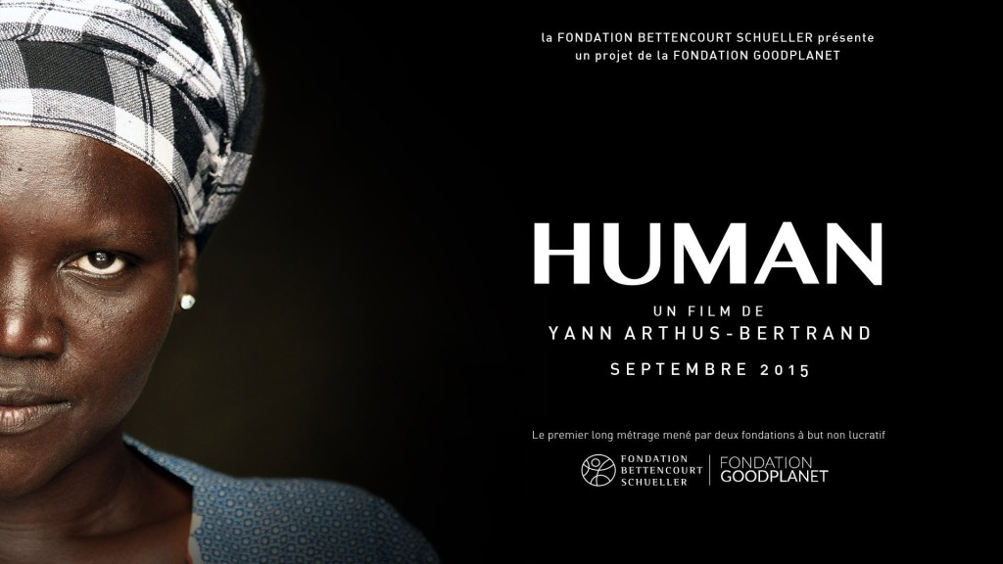
Le phénomène « Human »
« Je suis un homme parmi 7 milliards d’autres. Depuis 40 ans, je photographie notre planète et la diversité humaine et j’ai le sentiment que l’humanité n’avance pas. On n’arrive toujours pas à vivre ensemble. Pourquoi ? Ce n’est pas dans les statistiques, dans les analyses que j’ai cherché la réponse, mais dans l’homme. »
Yann Arthus-Bertrand

Slide 8
Première Partie
Discussion par tables

Slide 9
Table 1 L’ouverture aux autres que j’ai connue dans ma famille
A cette table, chacun dira dans quelle culture familiale plus ou moins ouverte il/elle a grandi.
Était-ce une culture famille de dialogue, ouverte, généreuse, habituée à accueillir, à servir les autres, ou alors un milieu un peu fermé, méfiant, ne partageant pas facilement avec les autres ? Vous essaierez d’évaluer le degré d’ouverture et de fermeture que vous avez connu.

Slide 10
Table 1
Lauren: je viens d’une très grande famille, dans un village en Bretagne, j’ai 6 frères et une sœur. Il y a toujours beaucoup de jeunes chez moi, mes parents sont très généreux, liés avec les voisins, mais pas seulement. Il n’y pas de portail pour que tout le monde vienne.
Anne-Laure : je vivais avec ma mère et mon frère aîné, mais il est parti. Mère très généreuse, ça lui fait du bien de donner, gardienne de résidence, invite souvent le voisinage pour Noël et Pâques ; avec son argent, elle achète les œufs de Pâques pour les enfants du quartier.

Slide 11
Table 2 L’unité vécue
A cette table, chacun rapportera une expérience collective d’unité et de partage. Pendant une période plus ou moins longue, vous avez vécu avec un groupe où des gens très divers étaient unis autour d’une vision commune, mettaient leurs ressources en commun et où chacun participait et s’impliquait activement dans les décisions et les actions.

Slide 12
Table 2
Françoise : expérience de personne qui essaie de retrouver la santé dans les hôpitaux psychiatriques : joie de se retrouver (c’est pas la camisole). Je peux retourner chez moi, les autres sont contents pour moi. Bons moments, jeux de société (institut à Soisy)
Luc : batteur (groupe de musique) se réunissait parfois (chacun son style et ses goûts, « accorder les violons ») => vision (services religieux, chacun mettait sa tendance musicale de côté, on s’harmonisait, devenait quelque chose de beau, fusion et orchestration globale (avec les anges)
Yves : bénévole dans International Voluntary Service (Inde, Bangladesh, Sri Lanka, pas de dimension religieuse). Une certaine unité entre gens de tous les pays (18-30 ans)
Alain : projets avec RYS à Birmingham – dimension religieuse, chantier (pépinière d’arbres, devenue la décharge du coin, le site a été réhabilité. Au début, « qui est qui ? » travail d’équipe. Projet de 10 jours avec évaluation finale. Rendre les gens heureux.

Slide 13
Table 3 - Résolutions – Vision 2020 Le cosmopolitisme français à l’épreuve
Les Principes de l’Unification parlent de la société de communauté solidaire, de prospérité partagée et de valeurs universelles. Ils évoquent aussi le rôle des révolutions modernes.
Les révolutions politiques américaine (1776) et française (1789) comportaient un aspect « messianique » : aller vers un « homme nouveau », une société de bonheur, de liberté, d’égalité et de fraternité.
Les deux pays ont voulu proposer la nation idéale et universelle sur le plan moral et culturel, sur le plan politique, et sur le plan économique.
En France, c’est l’idée de la République française, qui peut aider tous les êtres humains à s’épanouir. La France est-elle encore un pays à vocation universelle, qui peut s’adresser à toute l’humanité et montrer un exemple réussi de coexistence spirituelle, politique et économique ? Quels sont ses points forts et ses faiblesses ?

Slide 14
Discussion ouverte et riche
République française. « Valeurs républicaines » = démocratie et laïcité. Réaction aux abus de la monarchie et de la religion dominante. La laïcité a remplacé la religion dominante. En France, elle est parfois agressive contre le fait religieux
Les droits de l’homme
Liberté, égalité, fraternité.
Exemple réussi de coexistence spirituelle et morale, politique, économlque : on n’en voit nulle part. Coexistence spirituelle fonctionne pas trop mal (exemple de la France « black, blanc, beurre » (1998). Politique extérieure de la France ne change pas trop => image de la France. Le rayonnement de la France se maintient.
Grand nombre d’associations mondiales nées en France : Médecins sans frontière, Louis Braille, ONG, rôle de Napoléon dans la Croix Rouge, ordres religieux, grands évènements sportifs (Tour de France, J.O. Coupe du Monde de Football. Attachement très fort à la liberté. Système social généreux, fraternité défendue par les associations et la générosité.
Ce qui manque en France, c’est l’aspect intérieur ou spirituel.
Table 3

Slide 15
Deuxième partie
Exposé de laurent ladouce

Slide 16
Quelques extraits des Principes de l’Unification
La société que Dieu entend bâtir avec des personnes ayant une personnalité parfaite (est) une société définie par une communauté solidaire, une prospérité partagée et des valeurs universelles (Parallèles 7.1, 412-413)
Le monde dans lequel les idéaux [de communauté solidaire, de prospérité partagée et de valeurs universelles] vont finir par se réaliser n’est autre que le Royaume de Dieu sur la terre, sous la conduite du Christ à son retour. (Parallèles, 7.2.7, p.428)
Pour que les voies de la religion, de la politique et de l’économie convergent et réalisent l’idéal de Dieu, il faut une nouvelle expression de la vérité qui intègre pleinement la religion et la science. (…) Et ainsi naîtra le royaume messianique bâti sur les principes de communauté solidaire, de prospérité partagée et de valeurs universelles. (Parallèles, 7.2.7, p.429)

Slide 17
Communauté solidaire (l’aspect économique) La terre est à tous
共生
공생
Capitalisme
Propriété privée
Communisme
Appropriation collective
Pas d’amour vrai
Matérialisme
Aspect intérieur absent

Slide 18
Économie basée sur la propriété conjointe
Définition de l’économie
Sung Sang
Processus spirituel :
Coeur, amour, gratitude
Totalité des activités liées à la production, l’échange, la distribution, et la consommation de biens par les industries primaires, secondaires et tertiaires (comme dans la vision traditionnelle)
Hyung Sang
Processus matériel

Slide 19
Propriété conjointe
1
Dieu et moi
2
L’ensemble et moi
3
Mon prochain et moi
Possession Conjointe
Le ciel à tous les oiseaux
Les eaux à toutes les créatures aquatiques
La terre à toutes les bêtes
Propriété conjointe
(amour vrai de Dieu)
Amour de Dieu

Slide 20
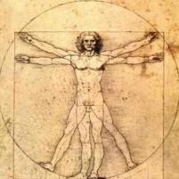
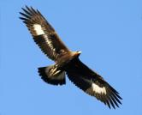
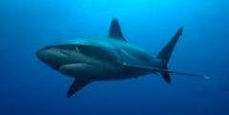
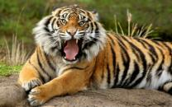
Dieu
Héritier de Dieu
Seigneur
de la Création
Gratitude
Possession Conjointe
Le ciel à tous les oiseaux
Les eaux à toutes les
créatures aquatiques
La terre à toutes les bêtes
Amour de Dieu

Slide 21
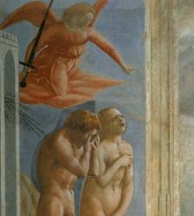
Amour de Dieu
Être humain déchu
égoïste
Monopole
ingratitude
Espace aérien
Espace maritime et fluvial
Espace terrestre

Slide 22
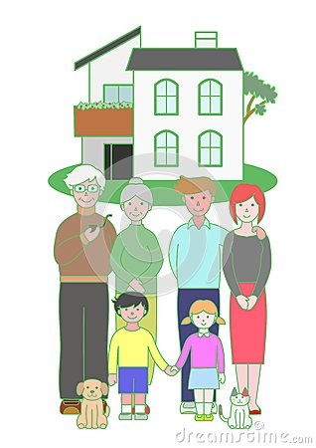
Famille et propriété
Même si les parents sont les propriétaires légaux, l’usage idéal d’une maison et de son jardin est d’être la propriété conjointe de trois générations (grands-parents, parents et enfants)
Ainsi se réalise la propriété conjointe de Dieu, l’ensemble, mon prochain et moi.

Slide 23
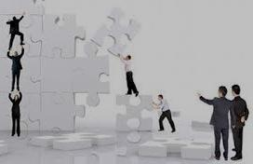
Le monde de l’entreprise
Propriété conjointe de Dieu et moi-même, l’encadrement et moi-même, mes collègues de travail et moi-même.
C’est ainsi que la Bénédiction et la protection de Dieu peuvent venir.

Slide 24
Y a-t-il une propriété privée dans Cheonilguk ?
Attributs communs à tous
But de l’ensemble
(Universalité)
Traits particuliers
But individuel
(Individualité)
Chaque être humain
Réussite pour soi et pour tous
Talents personnels
Biens personnels

Slide 25
But de l’ensemble & but individuel
Biens collectifs
Maison, terrain
Capital
Biens personnels
Pièce
Objets personnels
désir, amour et liberté

Slide 26
Degré raisonnable de propriété personnelle
Nécessité (fonction, usages)
Conscience
Quantité
(Combien ?)
Quiddité
(Quel type ?)
Qualité
Quel degré ?
Une personne intègre sait en son âme et conscience quelle propriété adéquate lui revient.
Corps en relation
Haut-bas, gauche-droite, avant-arrière
Corps individuel de vérité

Slide 27
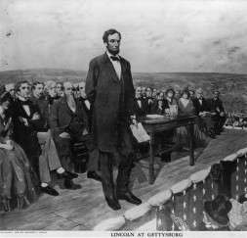
Prospérité Mutuelle
But : fournir une alternative à la démocratie, le régime politique des sociétés d’économie de marché (capitalisme).
Démocratie libérale, parlementaire, avec la règle de la majorité et de l’opposition. Etat de droit, associés aux slogans « vie, liberté et poursuite du Bonheur » (Déclaration d’Indépendance américaine) et « liberté, égalité, et fraternité » (Révolution américaine).
Idée de base de la démocratie : « gouvernement du peuple, par le peuple et pour le peuple » (Abraham Lincoln à Gettysburg). Tendre vers la réalisation de la liberté et de l’égalité pour tous (deux faces d’une même pièce).
Le peuple signifie toute la population d’un pays, sans distinction de classe ou de rang.
aspect politique
Abraham Lincoln à Gettysburg

Slide 28
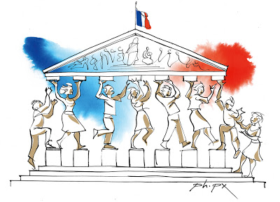
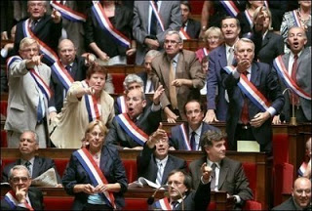
Impasse de la démocratie
La démocratie, depuis deux cents ans, n’a pas tenu ses promesses de liberté, d’égalité, de fraternité aux plans politique et économique. La souveraineté du peuple, par le peuple et pour le peuple existe en droit, en théorie, mais pas dans les faits.
On se retrouve souvent avec le gouvernment des membres du parti, par les membres du parti et pour les membres du parti. Pourquoi ?

Slide 29
Pourquoi la démocratie n’a pas rempli son rôle
Principale raison de l’échec de la démocratie :
Dans son effort pour abattre la monarchie absolue, la démocratie a misé sur l’individualisme ; elle a revendiqué les droits, la liberté et l’égalité d’une personne individualiste.
L’Individualisme doit être respecté car il souligne l’importance de l’individualité, de la personnalité, et des valeurs individuelles.
A cause de la séparation de l’église et de l’Etat, le christianisme, comme principe directeur de l’esprit humain, n’a pas pu éclairer l’individualisme qui a dégénéré en égoïsme. L’individualisme égoïste est devenu la base de la démocratie.

Slide 30
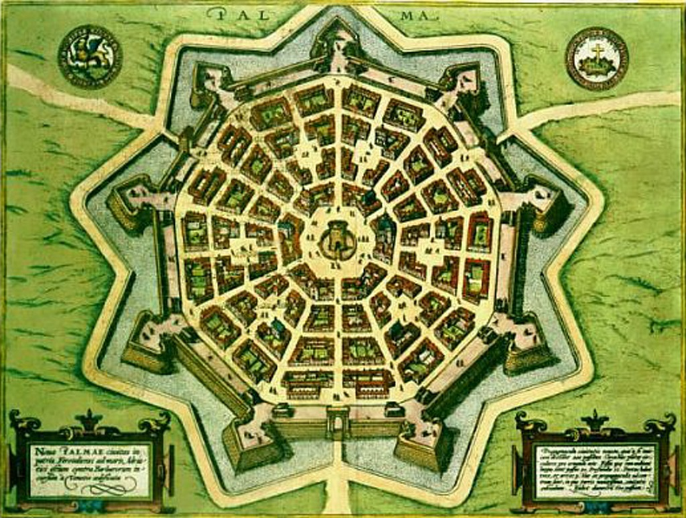
Construire la Cité Idéale
Cité de Dieu, cité de l’homme, cité de la nature ?

Slide 31
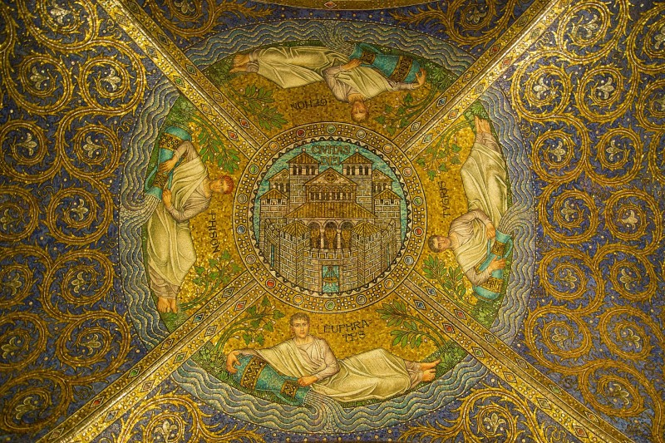
Cité de Dieu
Mosaïque
D’Aix-la-Chapelle

Slide 32
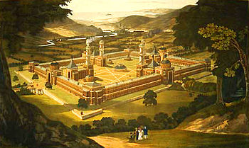
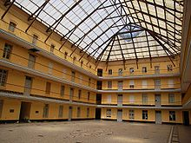
La citta ideale
New Harmony, imaginée par Robert Owen
Familistère de Guise (Aisne)
←
→

Slide 33
La démocratie et la recherche de la société idéale
Signification de l’émergence de la démocratie du point de vue providentiel
En accord avec la Providence de Dieu, la démocratie est un système politique apparu avant le royaume messianique, et qui a assuré la liberté de foi . Elle est venue avec la révolution bourgeoise qui a renversé la monarchie absolue. Si le système politique de l’époque n’avait pas été la monarchie absolue, mais le royaume messianique réalisant l’amour vrai de Dieu, la révolution ne se serait pas produite et l’humanité aurait vécu de façon heureuse, connaissant la vraie liberté, l’égalité et la fraternité.
Charlemagne développa le Royaume franc et raviva l’Empire romain au début du 9e siècle. Dans la providence, Charlemagne est la figure qui correspond au Roi Saül dans l’histoire du people juif, 800 ans après Abraham. Le Royaume franc carolingien reprenait l’idéal du royaume-uni d’Israël.

Slide 34
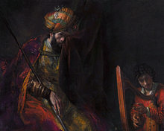
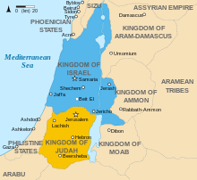
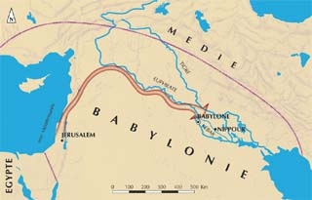
L’échec du Royaume-Uni (Saül, David, Salomon)
Royaume-uni d’Israël : base pour accueillir le Messie.
Le Royaume-uni connut les règnes de Saül, David et Salomon. La Providence centrée sur l’unité entre les prophètes, les grands-prêtres et le Roi échoua et, à la mort de Salomon, son Royaume fut divisé en deux : Israël au Nord (détruit par les Assyriens), Juda au Sud, qui tomba finalement aux mains de Nabuchodonosor, contraignant la famille royale et le peupe à l’exil à Babylone.
Mission messianique reprise dans l’ère chrétienne par l’Empire carolingien. L’idée d’une nation chrétienne prospère ayant une vocation universelle se retrouva ensuite dans le Royaume-uni et anime aujourd’hui en grande partie les Etats-Unis.
Saül et David (Rembrandt)
David et Salomon (Cornelis de Vos)

Slide 35
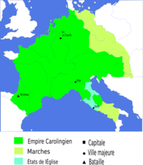
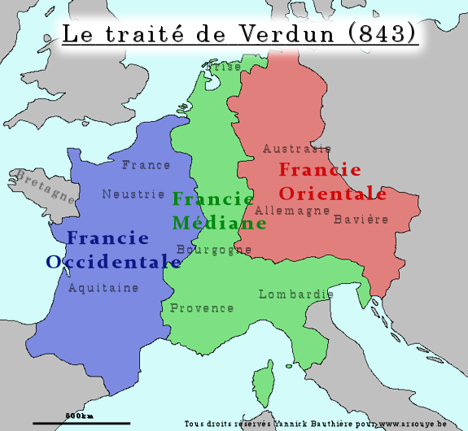
Crise de l’Empire chrétien et genèse des démocraties
L’Empire carolingien échoua lui aussi dans sa mission de créer une grande communauté européenne de peuples chrétiens unis autour du pape et de l’empereur. L’Empire de Charlemagne fut divisé en trois puis en deux (Saint-Empire romain germanique et Francs de l’Ouest). L’Europe connaîtra alors les grandes crises des Croisades, de la Guerre de Cent ans, de l’exil des Papes en Avignon.
Le rêve de l’Empire chrétien unifié vola en éclat, laissant d’abord la place aux monarchies absolues puis constitutionnelles,
Les monarchies sont devenues des Etats-nations adoptant ensuite des régimes démocratiques.

Slide 36
Évolution de l’idéal messianique
Idéal Messianique (nation idéale)
Gouvernement du peuple, par le peuple et pour le peuple
Idéal messianique
Cité de Dieu
Pape et Empereur
Les régimes démocratiques modernes ont repris à leur compte la quête messianique de la cité idéale. Les Européens ont une lecture eschatologique de l’histoire et vénèrent le progrès moral, politique et économique à travers le gouvernement du peuple, par le peuple et pour le peuple.
Depuis la Réforme et la Renaissance, l’Occident a mené des réformes et des revolutions pour amener les peoples vers une société de communauté solidaire, une prospérité partagée et des valeurs universelles
Cité des hommes
Cité des hommes

Slide 37
Messianisme humaniste
Nouvelle Athènes
Idéal Messianique (nation idéale)
Gouvernement du peuple, par le peuple et pour le peuple
Messianisme chrétien
Nouvelle Jérusalem
Révolution française, “liberté, égalité, fraternité”
Révolution américaine
Grand Réveil, conscience
Responsabilité personnelle
Lumières (raison, expérience) contre les privilèges et les restrictions
Cité des hommes
Martin Luther et la Réforme protestante
Renaissance

Slide 38
l
Amour vrai
But de l’ensemble
Liberté, égalité, fraternité
But individuel
La réforme et la renaissance ont uni leurs efforts pour libérer les consciences individuelles à la fois de l’influence de l’Eglise et de l’influence de l’Etat.
Premier risque : sécularisation et laïcisation totale de la sphère publique
Deuxième risqué : triomphe excessif des tendance individualistes sur l’esprit collectif.
Seul l’amour vrai permet de surmonter ce problème.

Slide 39
Amour parental de Dieu
Etat de droit
rationnel
un seul coeur
Un seul esprit
Un seul corps
Un seul esprit
F
S
F
S
C
C
C
C
Liberté-responsabilité, équité, fraternité universelle dans l’amour vrai entre frères et sœurs
Liberté, égalité, fraternité-rivalité devant l’Etat de droit
La nation (patrie) comme communauté de frères et sœurs, par les frères et sœurs, et pour les frères et soeurs. Liens du coeur, de l’imaginaire, du “rêve partagé”
L’Etat comme société de citoyens. Liens plus rationnels et contractuels, gouvernement des citoyens, par les citoyens, et pour les citoyens

Slide 40
Valeurs universelles
La politique doit tendre vers une gouvernance et des institutions reposant sur de bons principes. Mais la politique même la meilleure ne donne pas aux personnes un sens à leur vie, des valeurs, des idéaux
Les valeurs de vérité, beauté et bonté ont une origine spirituelle et touchent le cœur et la conscience de chaque personne, l’amenant à se soucier des autres
L’aspect éthique

Slide 41
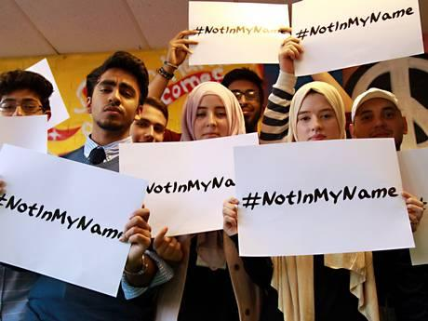
Comment définir qui je suis ?
Comment arriver à dire ce que je suis et qui je suis ? Se déclarer : proclamer un “je suis” qui aille au-delà d’un “je ne suis pas”
Qui puis-je être, que devons-nous être de plus grand que “Charlie” ?
Yann Arthus hésite entre « Je suis un homme parmi 7 milliards d’autres. » et le slogan “sept milliards d’autres”

Slide 42
Cheonilguk : une notion supra-religieuse
Je suis l’amour vrai
Les doctrines religieuses centrées sur la foi seront consommées en se transformant en vie éthique pratiquée tous ensemble
Je suis juif
Je suis musulman
Je suis bouddhiste
Je suis chrétien

Slide 43
L’autorité de l’amour vrai (l’ascendant qui favorise l’ascension) Mettre en place l’idéal des trois grands sujets
Meilleur
patron
Meilleur prof
Meilleur parent
prof
patron
parent
ascension
élève
ascendant
ascendant
employé
ascendant
enfant
Ecole
Famille
Entreprise

Slide 44
Dieu
épouse
Fils
Mari
L’amour vrai et la vraie famille
père
mère
père
Amour vrai
Frère
soeur
frère
Fille
fille

Slide 45
L’amour vrai et la vraie famille
L’éthique familiale dans laquelle les hommes et les femmes grandissent dans l’amour vrai est la garantie la plus naturelle pour une spiritualité saine, une vie politique saine et une économie saine.
C’est donc l’une des bases les plus importantes pour arriver à la société de Communauté solidaire, prospérité partagée, et valeurs universelles
Monde idéal
Nation idéale
Famille idéale
Individu idéal

